Slide 1
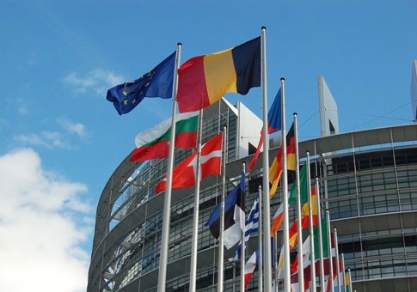
ВСЕМИРНЫЕ
(МЕЖДУНАРОДНЫЕ)
ЭКОНОМИЧЕСКИЕ
ОТНОШЕНИЯ
10 класс
Васильева В.В., учитель географии
МБОУ «Краснохолмская сош №2
им. С. Забавина»

Slide 2
Формы ВЭО
Мировая
торговля
Международные
финансово-кредитные
отношения
Международное
производственное
сотрудничество
Научно-техническое
сотрудничество
Международный
туризм

Slide 3
Мировая торговля
1- товарами
2- предоставление
международных услуг:
Обслуживание иностранных судов
Фрахт
Международное страхование
Рекламные услуги
Кинопрокат
Аренда научного и производственного
оборудования
7. Инженерное проектирование
8. Обработка научной информации
9. Космическая связь
10. Обмен производственным опытом («ноу хау»)

Slide 4
Международные
финансово-кредитные отношения
1- предоставление
кредитов и займов
2- экспорт капитала
(прямые инвестиции
в создание объектов)

Slide 5
Международное
производственное сотрудничество
1- международные
специализация
и кооперирование
2- совместное
производство
продукции (СП)
3- содействие
в капитальном
строительстве

Slide 6
Научно-техническое сотрудничество
1- международный обмен
научно-техническими знаниями
(патентами, лицензиями)
2- совместные научные
разработки, проекты
( МКС, «Интеркосмос»,
охрана окружающей среды)

Slide 7
Международный туризм
По целям:
Оздоровительный (рекреационный)
- Познавательный
Деловой
Научный
Экологический
Экстремальный
Экзотический
Космический
По способу передвижения:
- Автомобильный
Ж.д.
Авиа
Речной
Морской круизный

